Slide 1
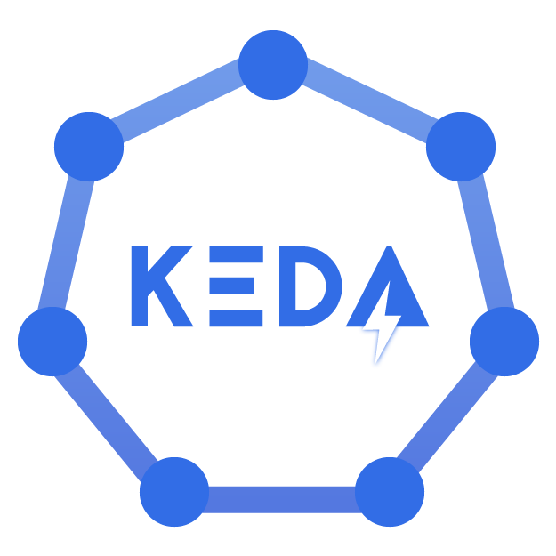


Kubernetes e KEDA Escalabilidade Orientada a Eventos
Renato Groffe
Microsoft MVP, MTAC
linkedin.com/in/renatogroffe renatogroffe.medium.com

Slide 2


Renato Groffe
Microsoft Most Valuable Professional (MVP)
Multi-Plataform Technical Audience Contributor (MTAC)
Arquiteto de Soluções/Software
20 anos de experiência na área de Tecnologia
Community Leader, Autor Técnico e Palestrante
https://renatogroffe.medium.com

Slide 3
Agenda
Escalabilidade no Kubernetes: uma visão geral
O projeto KEDA
Um exemplo prático

Slide 4

Download dos materiais desta apresentação
github.com/renatogroffe/KEDA_DevOpsPro-2024-07

Slide 5
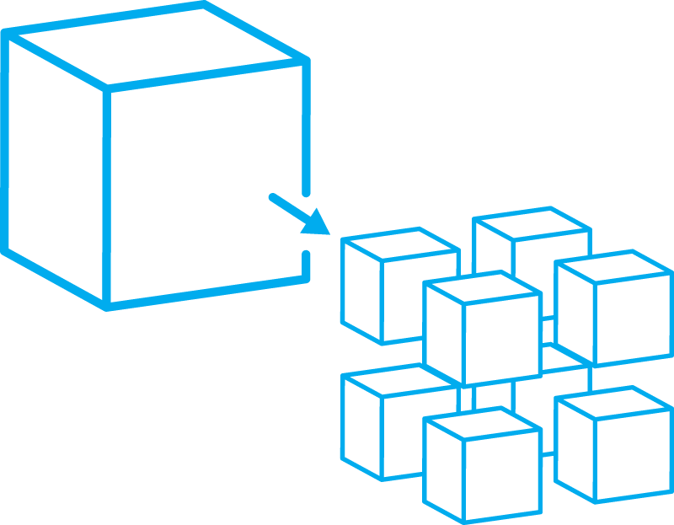
Aplicações modernas: alguns requisitos importantes
Alta disponibilidade
Escalabilidade
Comunicação assíncrona, Mensageria, Eventos...
Containers
Microservices

Slide 6
Alguns cenários
E-commerces (Black Friday, Natal, promoções...)
Meios de pagamento
Portais de entretenimento

Slide 7
Como o Kubernetes pode ser útil?
Escalando a infra necessária (Nodes)
Escalando aplicações (Pods)

Slide 8

Kubernetes e Escalabilidade: algumas limitações
Serviços de mensageria, eventos e até métricas de soluções de monitoramento podem fornecer insights importantes para se escalar uma aplicação
Inexistência de meios nativos para escalar uma aplicação com base em uma métrica de um serviço de apoio

Slide 9
O projeto KEDA: uma solução….

Slide 10
O projeto KEDA: uma visão geral
Kubernetes Event Driven Autoscaling https://keda.sh/
Escalabilidade horizontal de aplicações de forma descomplicada
Um projeto open source apoiado pela Cloud Native Computing Foundation

Slide 11
O projeto KEDA: uma visão geral
Instalável via Helm
Uso do mecanismo conhecido como HPA (Horizontal Pod Autoscaler)
Scalers permitem escalar aplicações que dependam de inúmeras tecnologias, através da utilização de alguma métrica suportada

Slide 12
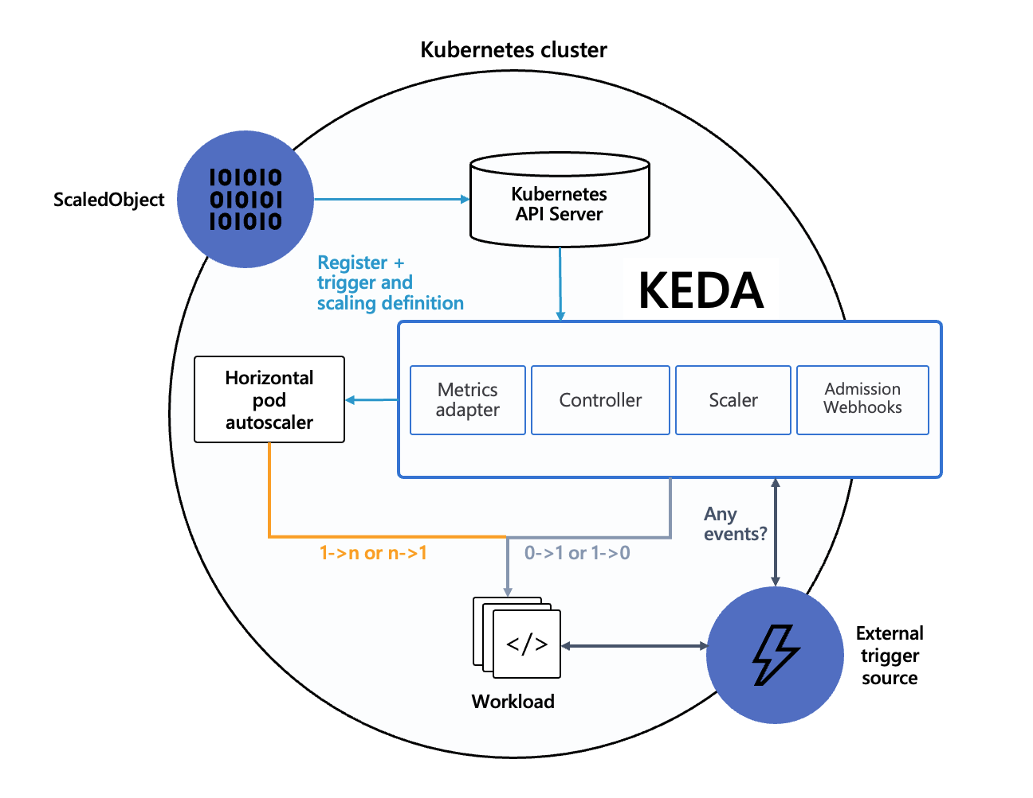
O projeto KEDA: uma visão geral

Slide 13
O projeto KEDA: uma visão geral
Triggers para disparar o autoscaling de deployments
ScaledObject: estrutura com as regras + Trigger(s) para efetuar o autoscaling de uma aplicação
Configurações de segurança podem estar separaradas em um objeto do tipo TriggerAuthentication, com o mesmo referenciado por um ScaledObject

Slide 14
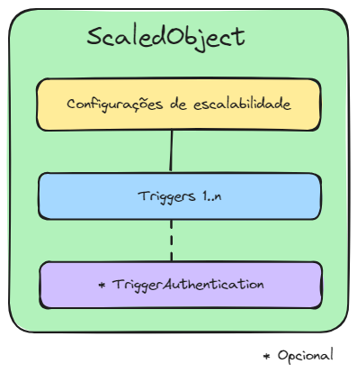
O projeto KEDA: uma visão geral

Slide 15
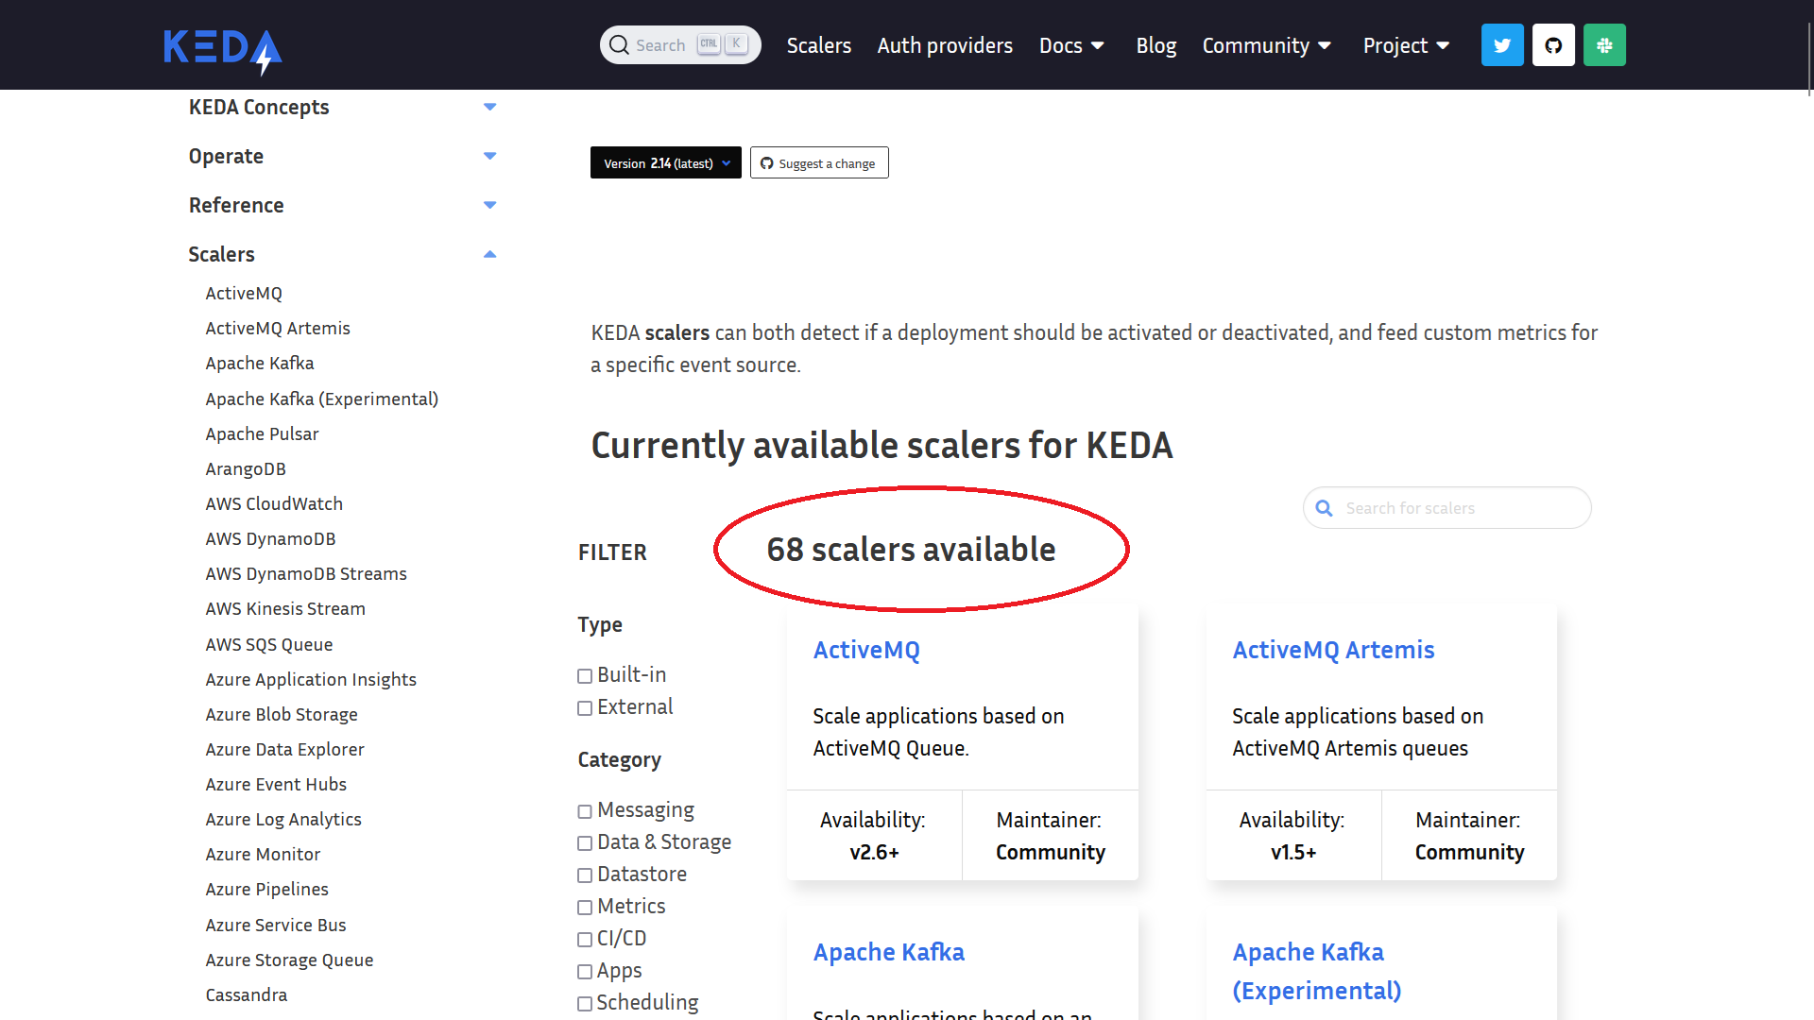
O projeto KEDA hoje…

Slide 16
EXEMPLO PRÁTICO

Slide 17
Download dos materiais desta apresentação
github.com/renatogroffe/KEDA_DevOpsPro-2024-07

Slide 18
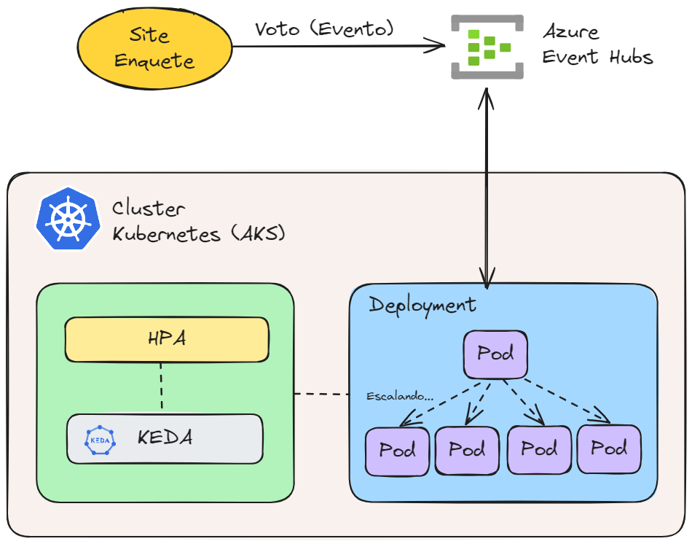
Exemplo prático com KEDA

Slide 19
OBRIGADO!

